Slide 1
Сабақтың тақырыбы:
Ас – адамның арқауы.
Дауысты және дауыссыз дыбыстар.
Сабақтың мақсаты:
Берілген сюжетті сурет бойынша шағын әңгіме құрауды, оқиғаның ретін сақтай отырып баяндауды үйренесің.
Сөздердегі дауысты, дауыссыз дыбыстарды ажырату дағдысын жетілдіретсің.

Slide 2
Сауат ашу
1 - сынып
3 - тоқсан

Slide 3
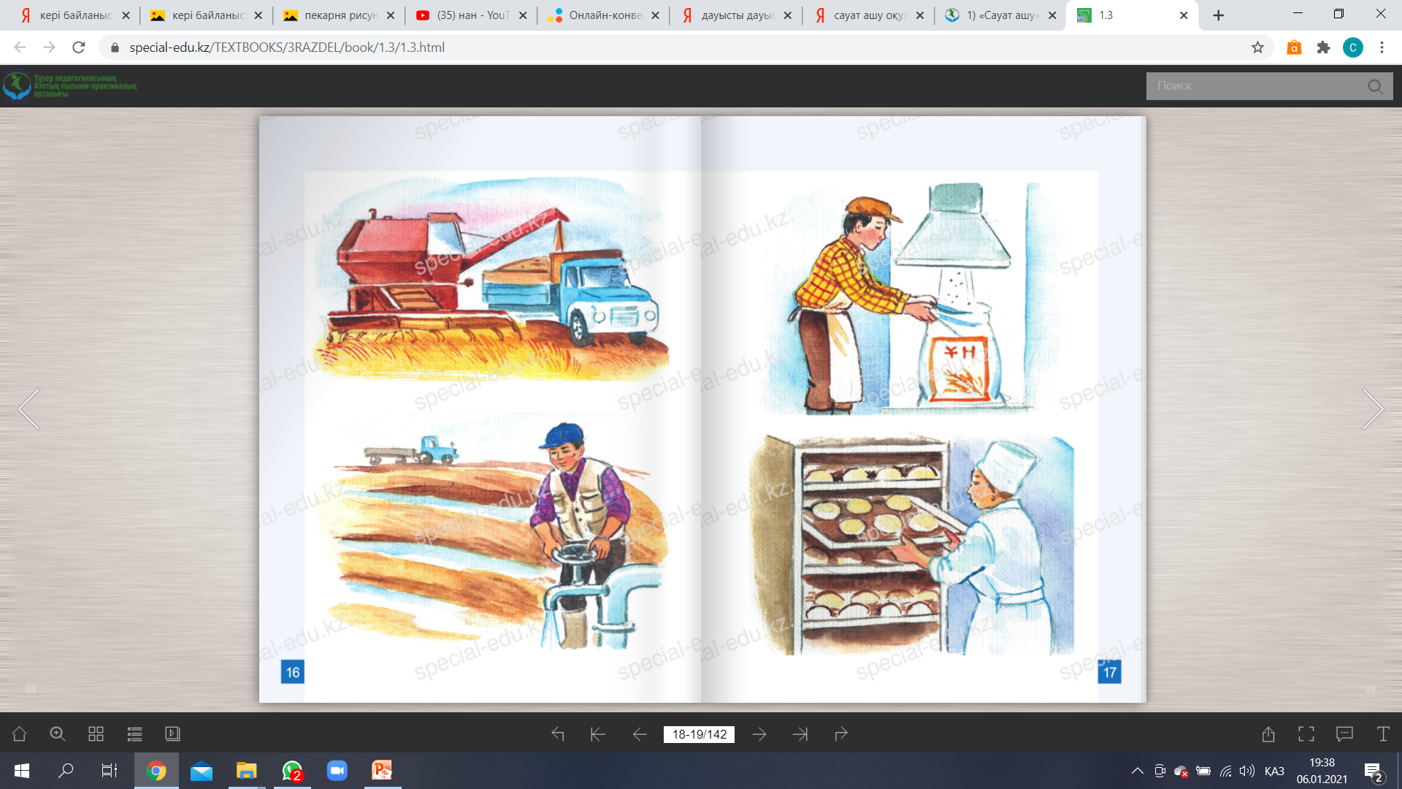
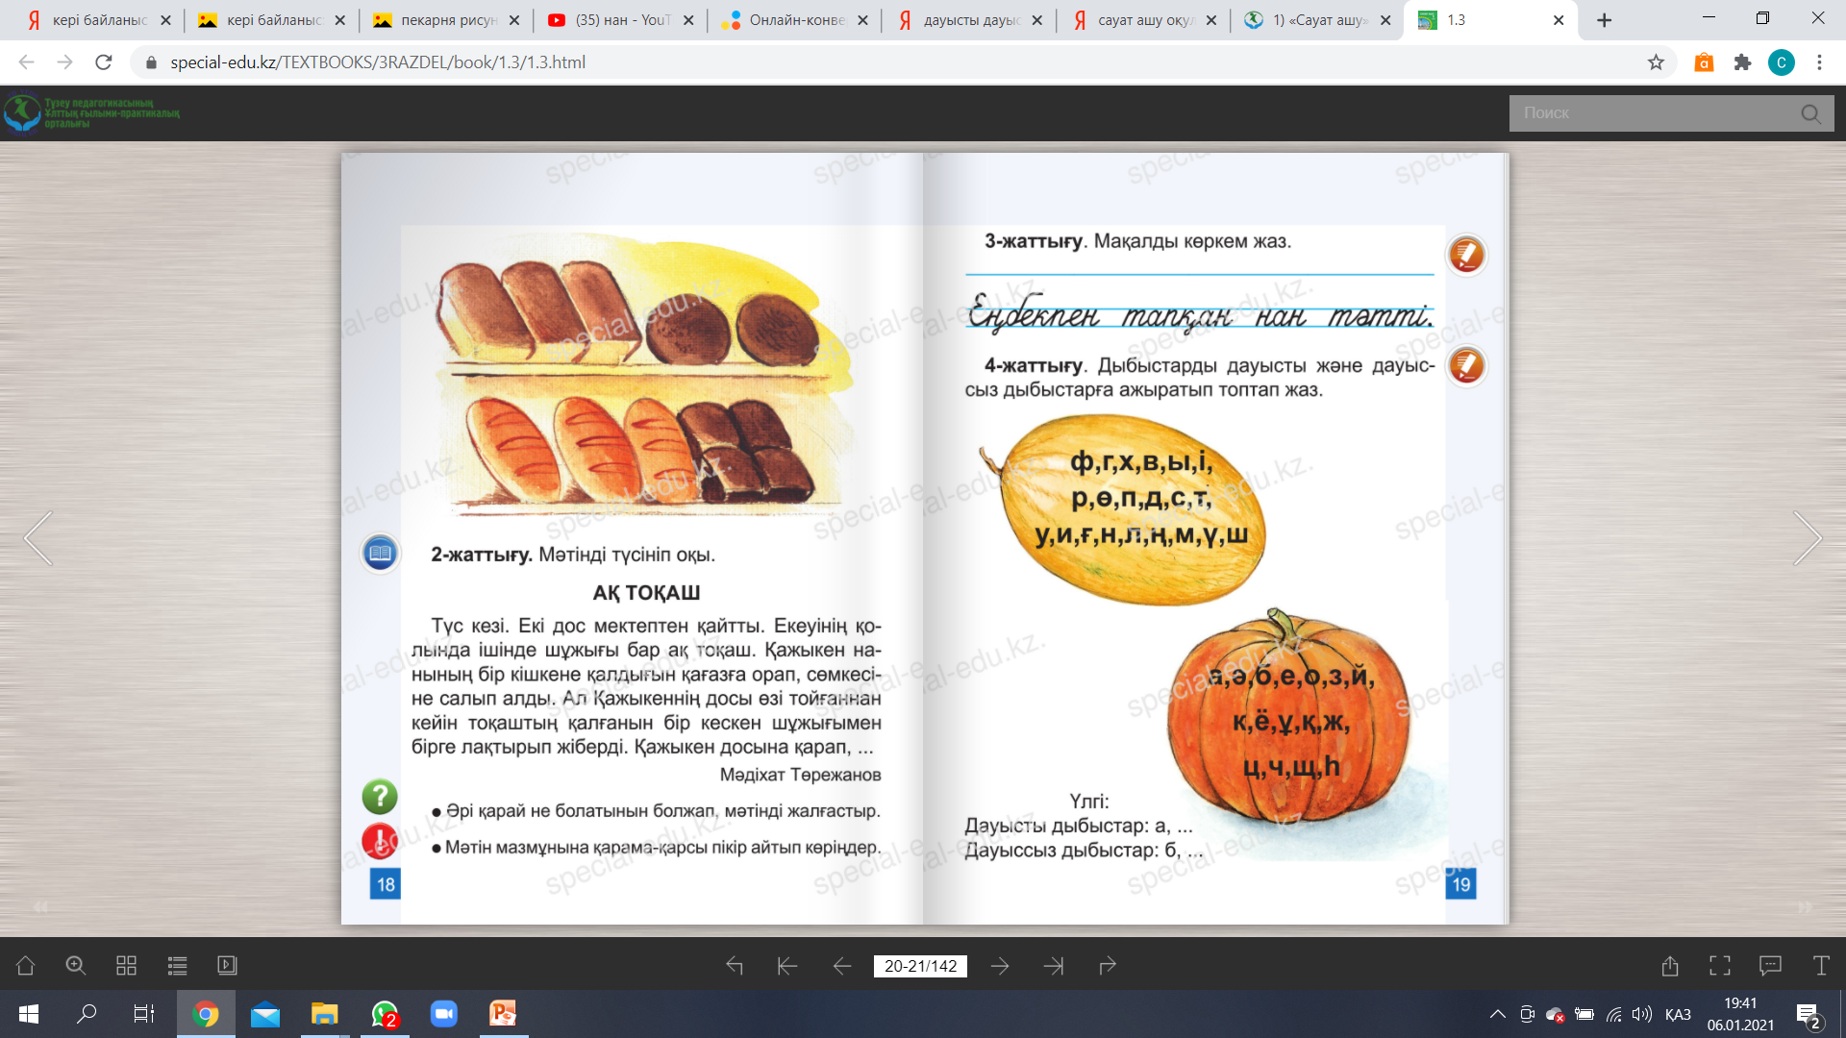
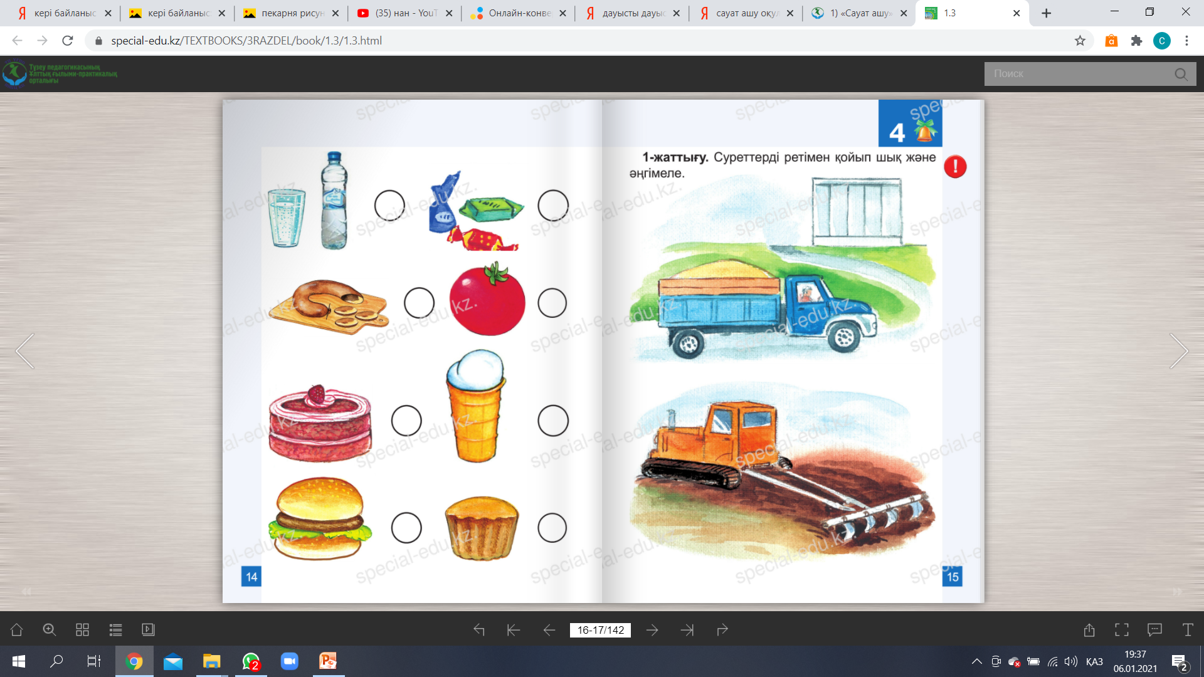

Slide 4
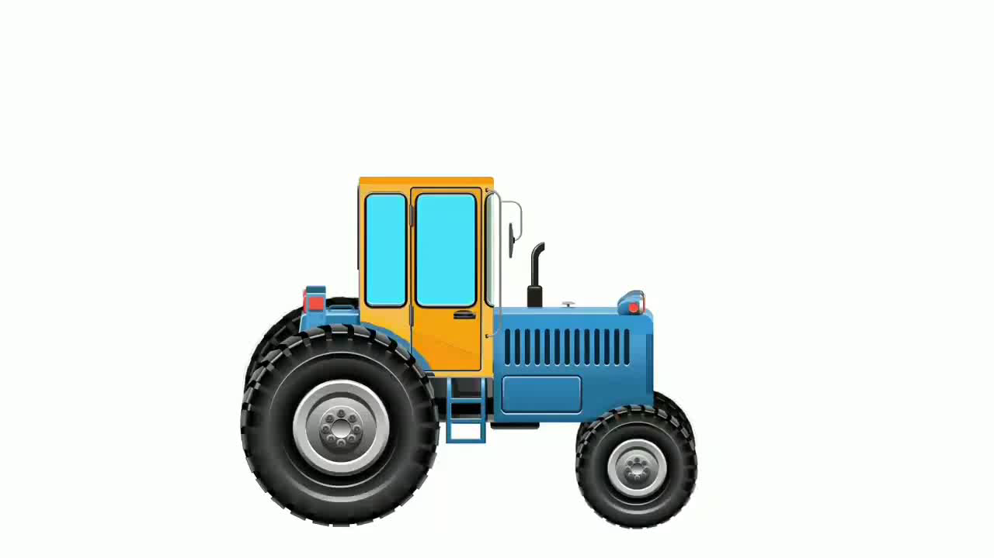

Slide 6
2 – жаттығу. Мәтінді түсініп оқы.
Ақ тоқаш
Түс кезі. Екі дос мектептен қайтты. Екеуінің қолында ішінде шұжығы бар ақ тоқаш. Қажыкен нанының бір кішкене қалдығын қағазға орап, сөмкесіне салып алды. Ал Қажыкеннің досы өзі тойғаннан кейін тоқаштың қалдығын бір кескен шұжығымен бірге лақтырып жіберді. Қажыкен досына қарап, ...
Ары қарай не болатынын болжап, мәтінді жалғастыр.
Мәтіннің мазмұнына қарама-қарсы пікір айтып көріңдер.

Slide 7
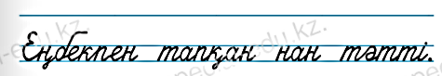
3 – жаттығу. Мақалды көркем жаз.

Slide 8
еңбек
тәтті

Slide 9
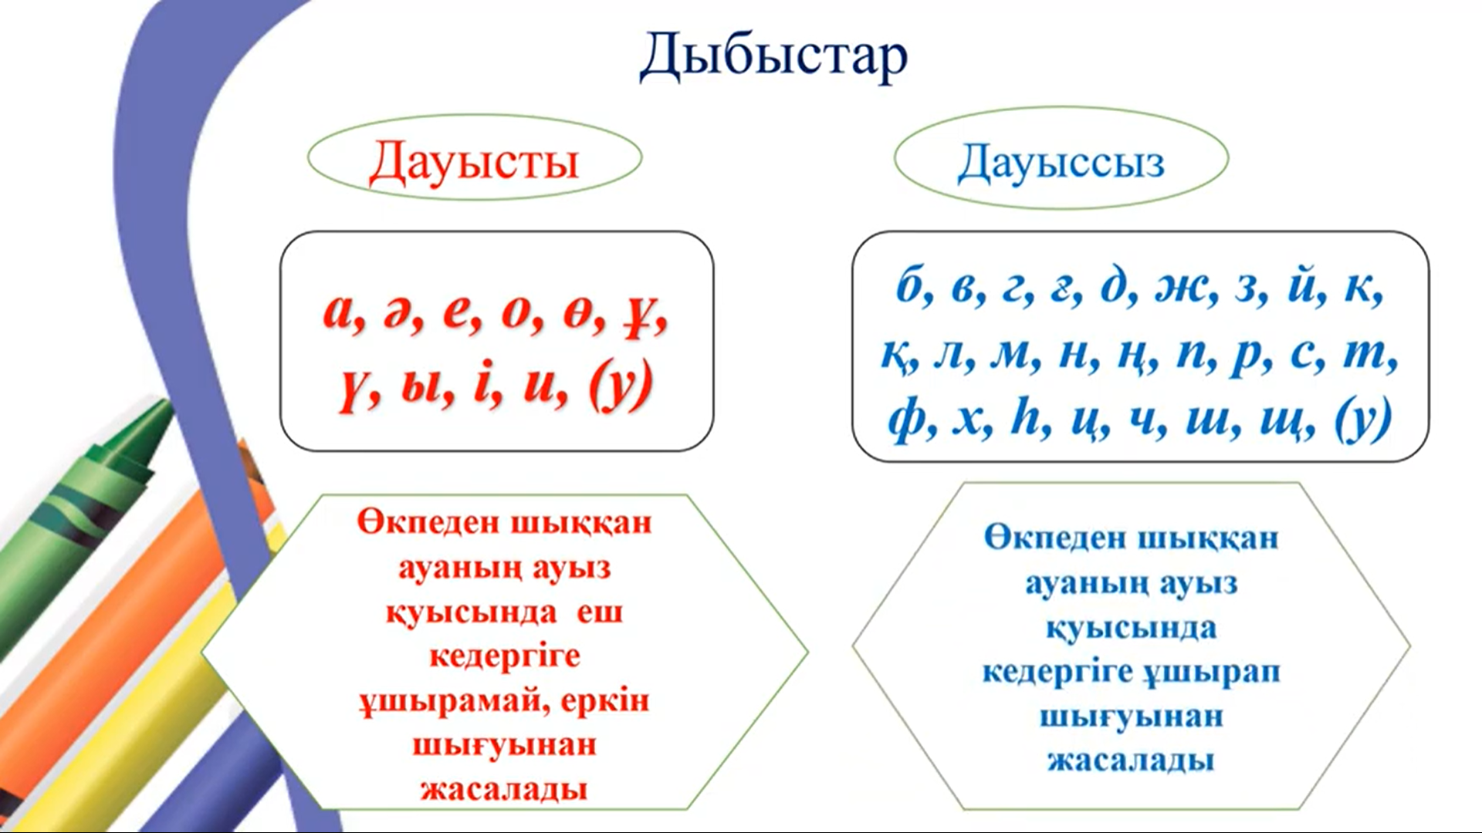
Дауысты дыбыс
Дауыссыз дыбыс

Slide 10
Берілген сөздерді буынға бөліп жаз.
Дыбыстық талдау жаса.
Тоқаш, шұжық, қағаз, дос.

Slide 11
Өзіңді тексер!
То -қаш, шұ - жық, қа - ғаз, дос.

Slide 12
